Slide 1
потешки
Выполнила: Максимова О.В.
Воспитатель МБДОУ ЦРР д. с. №332 г. о. Самара

Slide 2
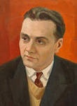
Ценность фольклора заключается в том, что с его помощью взрослый легко устанавливает с ребенком эмоциональный контакт.
В.А. Сухомлинский

Slide 3
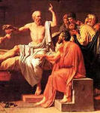
« Все хорошее в жизни происходит от удивления» Сократ.
Это изречение можно отнести к самым маленьким детям. Их поведение эмоционально и непосредственно, знакомство с волшебным миром народного поэтического слова вызывает у малышей восторг и удивление. Мудрость этой мысли в том, прежде всего, воспитание чувств человека. Без них, как вы понимаете, не может быть рассвета человеческой личности и добрых поступков.

Slide 4
Введение
Существует давняя традиция — сопровождать все действия по уходу за малышом песенками, потешками, поговорками, присказками. Ритмически построенная мелодия песенки, ритмически организованные звуки речи создают условия для восприятия даже самым маленьким ребенком настроения взрослого, рождают чувство безопасности и комфорта. Тем более что и сами действия, которые осуществляет человек, ухаживая за ребенком, — все эти покачивания, поглаживания, пестования очень нужны ребенку.

Slide 5
Цель работы
Раскрыть неисчерпаемые возможности устного народного творчества для пробуждения познавательной активности, самостоятельности, яркой индивидуальности малыша, для развития речевых навыков ребёнка.

Slide 6
Задачи.
развлекать и развивать малыша при помощи этого жанра устного народного творчества;
учит маленького ребенка понимать человеческую речь, эмоциональные оттенки голоса;
развивает чувство ритма;
при чтении «потешки» выполнять различные движения, которым руководит слово;
приобщение детей к фольклору, увлечь народными сюжетами.

Slide 7
Актуальность работы.
Несомненно, на сегодняшний день тема очень актуальна. В то время как развивается наука, в жизнь внедряется компьютеризация, народный язык начинает терять эмоциональность. Его заполонили иностранные слова, а язык компьютера лишен окраски, образности. Через устное народное творчество ребёнок не только овладевает родным языком, но и, осваивая его красоту, лаконичность, приобщается к культуре своего народа, получает первые впечатления о ней. К тому же словесное творчество народа представляет собой особый вид искусства, то есть вид духовного освоения действительности человеком с целью творческого преобразования окружающего мира «по законам красоты».

Slide 8
Определение потешки.
ПОТЕ́ШКИ — это жанр устного народного творчества, короткие стишки (реже песенки), предназначены для развлечения детей с младенческого возраста и сопровождающих элементарными игровыми движениями: во время проговаривания или пропевания потешки, их содержание разыгрывалось с помощью пальцев, рук, мимики, при этом сами дети вовлекались в игру. Назначение потешки — позабавить, развеселить ребенка, вызвать хорошее эмоциональное состояние.

Slide 9
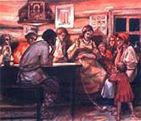
История потешки
Народ веками отбирал, совершенствовал и обогащал свое творчество. Преемственность, устойчивость художественных традиций (в рамках которых, в свою очередь, проявляется личное творчество) сочетаются с вариативностью, многообразным претворением этих традиций в отдельных произведениях. Художественное народное искусство, создаваемые народом и бытующие в народных массах поэзия, музыка, театр, танец, архитектура, изобразительное и декоративно-прикладное искусство называют фольклором. В коллективном художественном творчестве народ отражает свою трудовую деятельность, общественный и бытовой уклад, знание жизни и природы, культы и верования. Богатейшие образы, темы, мотивы, формы фольклора возникли в единстве индивидуального (хотя, как правило, анонимного) творчества и коллективного художественного сознания.

Slide 10
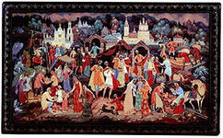
Значение потешки.
Поэзия пестования, согласно - объединяет колыбельные песни, потешки, прибаутки, докучные сказки. Именно эти жанры отражают взгляды народа на воспитание, в них озабоченность физическим, психическим и нравственным здоровьем ребенка. Совокупность и взаимосвязь их дают то, что следует называть "народной педагогикой", вернее педагогикой раннего детства, так как использование этих жанров особенно важно в первые годы жизни ребенка, отсюда и второе название раздела - "материнская поэзия".

Slide 11
Ценность фольклорных произведений.
Высокая интонационная выразительность. Простая рифма, неоднократно повторяющиеся словосочетания и слова, восклицания, эмоциональные обращения заставляют ребенка вслушиваться в звучащую речь. Это особенно важно для ребенка в младенческий период, когда у него не сформированы произвольные действия, внимание, реакция на слово. В процессе вслушивания возникают слуховые ориентировочные реакции (слуховая аутостимуляция), позволяющие установить двусторонний контакт с ребенком на звуковой основе. Ребенок выделяет речь из всех других звуковых сигналов, отличает от шумов и музыкальных звуков. Активизирующее звуковое воздействие с помощью повторяющихся фонем и звукосочетаний, звукоподражаний, как бы запрограммировано в самом тексте потешек.

Slide 12
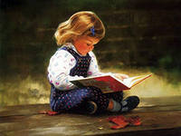
Потешка может ободрить, утешить и развеселить ребенка практически в любой ситуации.

Slide 13
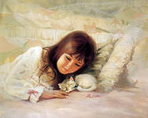
Простота и мелодичность звучания потешек помогают детям запомнить их. Они начинают вводить народные потешки в свои игры - во время кормления куклы или укладывание ее спать.
*** Тихо-тихо-тихо-тихо, В наши двери входит Тихон, Не аукать, не кричать, А баюкать и качать. Тихон песенку поет, Сны ребятам раздает: «В этом сне – воздушный шарик, В этом сне - собака Шарик, В этом – голуби летят, В этом – дети спать хотят». Тихо-тихо-тихо-тихо, Сумрак, дрема и покой. Дети спят. Уходит Тихон В тихий домик за рекой.

Slide 14
Очень большое значение имеют потешки для воспитания у малышей дружелюбия, доброжелательности, чувства сопереживания. Если в группе кто-то из детей плачет, то остальные стараются успокоить, приговаривая:
Не плачь, не плачь, Куплю калач. Не хныч, не ной, Куплю другой. Слезы утри, Дам тебе три.
*** У киски боли, У собачки боли, А у моего малыша Заживи-заживи-заживи.

Slide 15
Потешки, можно использовать во время приготовления еды.
Трушки ту-тушки! Пекла бабка ватрушки. Всем по ватрушки Да молока по кружке. Ладушки, ладушки! Пекла бабка оладушки. Маслом поливала, Всех угощала. *** Лепим, лепим пирожки, Замесили из муки, Сели мы на лавочку, Угостили бабушку, Побежали в огород, Там собрался весь народ, Вот котёнку пирожок, Вот утёнку пирожок, И Серёжке на зубок.

Slide 16
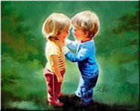
Варись, варись, кашка, В голубенькой чашке, Варись поскорее, Булькай веселее. Варись, кашка, сладка, Из густого молока, Из густого молока, Да из манной крупки. У того, кто кашку съест, Вырастут все зубки.

Slide 17
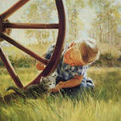
Кушаем с потешкой.
Утка утенка, Кошка котенка, Мышка мышонка Зовет на обед. Утки поели, Кошки поели, Мышки поели. А ты еще нет? Где твоя ложечка? Скушай, хоть немножечко!

Slide 18
Наш Сережа непосед, Не доест никак обед. Сели, встали, снова сели, А потом всю кашу съели
. ***
Ой, люли, люли, люли, В море плыли корабли, Насте кашку привезли. Кашенька молочненька Для любимой доченьки. Настя, ротик открывай, Кашку сладкую глотай. А кто кашку кушает, Маму с папой слушает, Вырастает сильным, Здоровым и красивым.

Slide 19
У котенка в чашке Было много кашки. Две тетери прилетели, Две тетери кашку съели. И кричат они котенку: - Ротозей ты, ротозей! Если дали тебе кашку, нужно съесть её скорей!

Slide 20
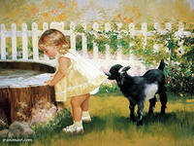
Купаем малыша с потешкой.
Мы пойдем купаться И в воде плескаться, Брызгаться, резвиться, Будет Настя мыться. Мы помоем ножки Нашей милой крошке, Вымоем ручонки Маленькой Настёнке, Спинку и животик, Личико и ротик - Чистая какая Доченька родная!

Slide 21
Море-морюшко, Серебряное донышко, Золотой бережок, По волнам гони стружок! Легкое суденышко, Золотое донышко, Серебряное весельцо, Мыщатое деревцо, Зеленые трали. Плыви, суденышко, подале! *** Ах, водичка хороша! Хороша водичка! Искупаем малыша, Чтоб сияло личико!

Slide 22
Утренние потешки.
Ой, люшеньки-люшки! Нашему Илюшке- Доброе утро. Доброе утро! Утро с шутками, Прибаутками!
*** - Мы проснулись, мы проснулись. - Сладко, сладко потянулись. - Маме с папой улыбнулись.
*** Вот проснулись, Потянулись, С боку на бок Повернулись! Потягушечки! Потягушечки! Где игрушечки, Погремушечки? Ты, игрушка, погреми, Нашу детку подними!

Slide 23
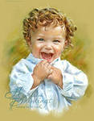
Кто у нас хороший? Кто у нас пригожий? Даша - хорошая! Даша - пригожая! ***
Котик серенький присел На печурочке И тихонечко запел Песенку дочурочке (сынулечке): Вот проснулся петушок, Встала курочка, Поднимайся мой дружок, Встань, моя дочурочка. (Вставай мой сынулечка).
*** Солнышко, солнышко, загляни в окошко. Загляни в окошко, разбуди Сережку. Чтоб денек чуть- чуть был дольше, чтобы мы узнали больше, чтоб игрушки не скучали, а с Сереженькой играли.

Slide 24
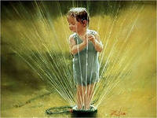
Просыпаемся, умываемся
Ты мне ручки подай, Да с кровати вставай, Умываться пойдем, Где водичка найдем!
От водички, от водицы Всё улыбками искрится! От водички, от водицы Веселей цветы и птицы! Катя умывается, Солнцу улыбается!
Ай, лады, лады, лады Не боимся мы воды, Чисто умываемся, Маме улыбаемся. Знаем, знаем, да-да-да Где ты прячешься, вода! Выходи, водица, Мы пришли умыться! Лейся на ладошку По-нем-ножку. Лейся, лейся, лейся По-сме-лей -

Slide 25
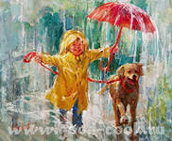
Потешки про дождик и солнышко
***
Дождик, дождик, посильней - Будет травка зеленей, Вырастут цветочки На нашем лужочке. Дождик, дождик, пуще, Расти, трава, гуще.

Slide 26
.
Дождик, дождик, Полно лить, Малых детушек Мочить! Радуга-дуга, Не давай дождя, Давай солнышка, Колоколнышка! Солнышко, солнышко, Выгляни в окошко! Солнышко, нарядись, Красное, покажись! Ждут тебя детки, Ждут малолетки. Не иди, дождик, где косят, А иди, где просят. Не иди, дождик, где жнут, А иди, где ждут! Радуга-дуга Ах ты, радуга-дуга, И туга, и высока!

Slide 27
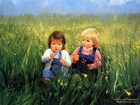
Приговорки
***Обращаются к майскому жуку: Солнышко, солнышко, Полети на облако! Там твои детки Кушают конфетки, Хлебом заедают, Медом запивают, Всем раздают, А тебе не дают!
Бабочке поют: Бабочка-коробочка, Улетай под облачко! Твои детки на лугу Гнут черемуху в дугу, Тебя ожидают, Зайчиков гоняют!
***
Светлячка кладут на ладонь просят: Свет-светлячок, Посвети в кулачок! Посвети немножко, Дам тебе горошка, Кувшин творога И кусок пирога!

Slide 28
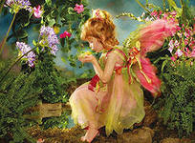
Бабочка-коробочка, Улетай под облачко! Твои детки на лугу Гнут черемуху в дугу, Тебя ожидают, Зайчиков гоняют! *** Дарики-дарики! Злые комарики! Вились, кружились, Да в ушко вцепились!

Slide 29
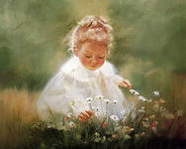
Пчёлы гудят – В поле летят. С поля идут – Медок несут.
***
Улитка, улитка! Покажи свои рога, Дам кусок пирога, Пышки, ватрушки, Сдобной лепешки,- Высуни рожки!

Slide 30
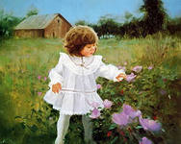
Иван, Иван, вырывай бурьян, Чтоб росла морковка, Большая, как мутовка, Чтоб росла репка, Сладкая да крепкая, Чтобы вырос огурец, Длинноусый молодец. *** Ой, доли-долинка, упадет малинка, упадет малинка в ротик Катеринке. Сладкую малинку

Slide 31
Потешки для знакомства с телом
Ротик мой умеет кушать, Нос дышать, а ушки слушать, Глазоньки моргать- моргать, Ручки - все хватать-хватать. *** (Водя пальчиком дитятки по называемым частям тела): Носик, носик, лобик, Щечки, подбородок. Ушки, глазки, Мишенькины сказки (в этот момент пощекотать). *** Где же наши ушки? Слушают пестушки! А где глазки? Смотрят сказки! А где зубки? Прячут губки! Ну а ротик на замочек!

Slide 32
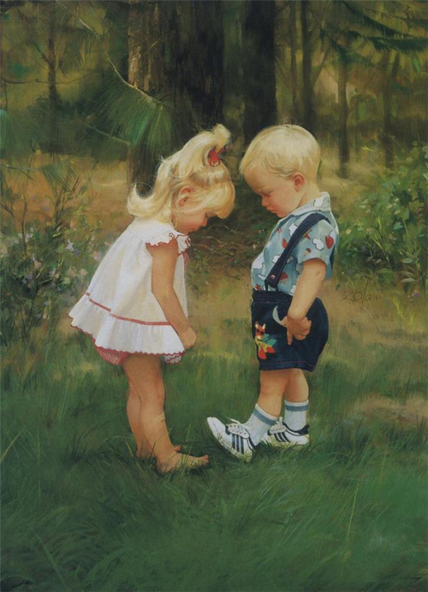
Где же наши ручки? Вот наши ручки! Где же наши ножки? Вот наши ножки! А вот это Лизин нос Весь козюльками зарос. А вот это глазки, ушки, Щечки толсные подушки, А вот это что? Животик! А вот это Лизин ротик! Покажи-ка язычок, Пощекочим твой бочок, Пощекочим твой бочок.

Slide 33
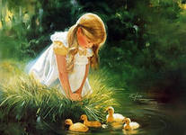
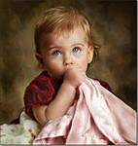
Напевать во время массажа пальчиков:
Солнышко встало, здравствуй сказало. Эй! Братец, Федя, разбуди соседей! Вставай Большак! Вставай Указака! Вставай Середка! Всавай Сиротка! И крошка-Митрошка! Здравствуй, ладошка! *** Раз, два, три, четыре, пять! Вышли пальчики гулять! Этот пальчик - гриб нашел, Этот пальчик - чистит стол, Этот - резал, Этот - ел. Ну, а этот лишь глядел!

Slide 34
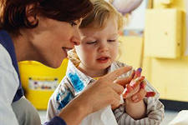
Потягунюшки, порастунюшки (поглаживаем от головы до пяточек) Поперек толстунюшки, А в ножки – ходунюшки, (двигаем ножками) А в ручки – хватунюшки, (сжимают и разжимают кулачки) А в ушки — слышунюшки, (мягко нажать на ушки) А в глазки — глядунюшки, (мягко нажать на глазки) А носику — сопунюшки, (мягко нажать на носик) А в роток — говорок, (мягко нажать на ротик) А в головку — разумок! (мягко нажать на лобик) Ручку ручкою погладим, Пальчик пальчиком потрём, Отдохнём совсем немножко, А потом опять начнём

Slide 35
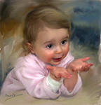
Потешки про пальчики (пальчиковые игры)
***
(поочерёдно загибаем пальчики) Этот пальчик — в лес пошёл, Этот пальчик — гриб нашёл, Этот пальчик — занял место, Этот пальчик — ляжет тесно, Этот пальчик — много ел, Оттого и растолстел.

Slide 36
Потешки из серии "по кочкам, по кочкам..."
Еду-еду к бабе, к деду На лошадке в красной шапке, По ровной дорожке На одной ножке, В старом лапоточке По рытвинам, по кочкам, Всё прямо и прямо, А потом... в яму! Бух! *** Поехали, поехали За грибами, за орехами. Приехали, приехали С грибами, с орехами. В ямку бух! *** Поехали, поехали С орехами, с орехами, Поскакали, поскакали С калачами, с калачами! Вприпрыжку, в приприскочку По кочкам, по кочкам — Бултых в ямку!

Slide 37
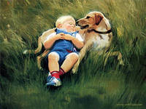
Потешки перед сном.
Баю, баю, баю, бай Ты собачка не лай. Белолапа не скули, Нашу дочку не буди. Темна ноченька, не спится, Наша доченька боится. *** Баю-баю-байки Прилетели чайки. Стали крыльями махать Нашу Катю усыплять. *** Вот лежат в кроватке Розовые пятки. Чьи это пятки – Мягки да сладки? Прибегут гусятки, Ущипнут за пятки. Прячь скорей, не зевай, Одеяльцем накрывай!

Slide 38
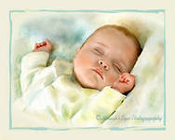
Маленькие заиньки Захотели баиньки, Захотели баиньки, Потому что заиньки. Мы немножечко поспим, Мы на спинке полежим. Мы на спинке полежим И тихонько посопим.

Slide 39
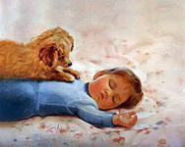
Целый день играл Сережка, Вам спасибо скажем, ножки. Вам спасибо скажем, ручки. С каждым днем вы все послушней. Слушаются ножки нашего Сережку.

Slide 40
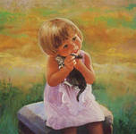
Потешки-утешки
***
У лесы боли, У волка боли, У моего сыночка (дочки) Боль на берёзку В лес улети
***

Slide 41
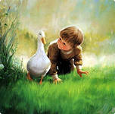
Наши уточки с утра - Кря-кря-кря! Кря-кря-кря! Наши гуси у пруда - Га-га-га! Га-га-га! А индюк среди двора - Бал-бал-бал! Балды-балда! Наши гуленьки вверху - Грру-грру-угрру-у-грру-у! Наши курочки в окно - Кко-кко-кко-ко-ко-ко-ко! А как Петя-петушок Ранним-рано поутру Нам споет ку-ка-ре-ку!

Slide 42
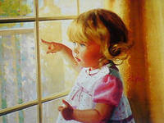
За окошком вечер, А на небе месяц... Спит малыш в кроватке, В стойле спит лошадка, Белочка - в дупле, Собачка - в конуре. Ну а солнышко проснется, Малыш маме улыбнется. Будет день веселым. Расти малыш здоровым.

Slide 43
Ожидаемый результат
В результате общения с фольклорными произведениями у детей улучшается память, расширяется кругозор, увеличивается словарный запас. Развиваются личностные качества, чувства (радости, тревоги, сожаления, грусти, нежности) и хорошего настроения. Дети с большой охотой приходят в детский сад, легче проходят адаптационный период. Следует сказать и о том, что вводя в свою работу потешки, прибаутки мы знакомим детей с творчеством русского народа. Обыгрывая малые формы фольклора, используем красочную наглядность, музыкальные игрушки, инструменты.
Также используем малые фольклорные формы для формирования физических качеств, игровых действий, певческих навыков.
Неоценима роль малых фольклорных форм.

Slide 44
Список литературы
«Детская литература» Автор: Арзамасцева И.Н., Николаева С.А. Издательство: Академия. Год: 2005.
Аникин В.П. «Русское устное народное творчество»: учебник для вузов. М., 2004. Арзамасцева И.Н., Николаева С.А.
«Детская литература». Издательство: Детская литература: Учебник / Е.Е. Зубарева, В.К. Сигов, В.А. Скрипкина и др.; / Под ред. Е.Е. Зубаревой.
«Славянский фольклор» Автор: Кравцов Н. Издательство: МГУ Год: 1987
Интернет – ресурсы:
AllFreeBooks.ru…slavjanskij_folklor_kravcov_n/15
do.gendocs.rudocs/index-368381.
razym.ru›…arzamasceva-in-nikolaeva…literatura.html

Slide 45
Спасибо
за
внимание!

